Slide 1
به نام خداوند دانا و حکیم
کتاب تفکر و سواد رسانه ای پایه دهم
فصل دوم
درس هفتم و هشتم
فنون اقناع
بخش اول
Notes:
در این درس ابتدا به کمک تعدادی از تبلیغات تلویزیونی، به معرفی 7 فن یا تکنیک اقناع اشاره می‌کنیم.
در ادامه فنون اقناع مطرح شده در این ارائه را با مثال‌هایی دیگر به صورت کارکلاسی تمرین می‌کنیم.
این ارائه بخش اول از فنون اقناع است و شامل 7 تکنیک اقناع می‌باشد. 7 تکنیک دیگر در بخش دوم و در پاورپوینت بعدی برای جلسه بعد گفته خواهد شد.

Slide 2
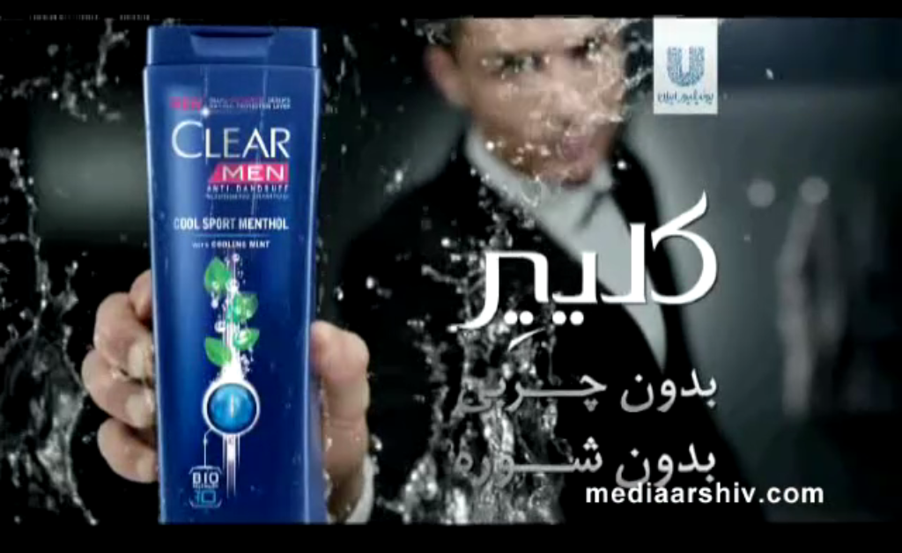
فیلم تبلیغی شامپوی کلییر را ببینید!
Notes:
فیلم تبلیغی شاپوی کلییر (فیلم 1) را به نمایش بگذارید.
بعد از مطرح کردن سؤال مطرح شده در اسلاید بعد نیز می‌توانید باری دیگر فیلم را به نمایش بگذارید.
در این تبلیغات، کریستیانو رونالدو به عنوان یک ستاره دنیای فوتبال به تبلیغ شامپو کلییر می‌پردازد.
گوینده متن شخص رونالدو نیست اما متن به گونه‌ای تنظیم شده که گویی از زبان رونالدو بیان می‌شود.

Slide 3
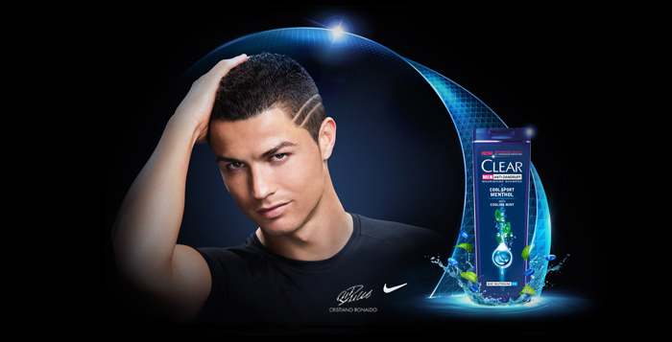
تولید کنندگان شامپوی کلییر به چه طریق سعی در راضی کردن شما برای خرید محصول خود کرده‌اند؟
Notes:
از دانش آموزان بخواهید به صورت تدریس اعضای گروه یا به کمک شیوه اکتشاف گروهی راجع به پرسش فوق پیرامون تبلیغ مرسی صحبت بکنند.
محوری‌ترین مشخصه این تبلیغ حضور یک ستاره پر طرفدار فوتبال است.
رونالدو درمورد این شامپو می‌گوید «من تنها به کلییر اعتماد می‌کنم».
«گواهی دادن» رونالدو به عنوان یک ستاره فوتبال مهم‌ترین مشخصه این تبلیغ است که بسیاری از مخاطبین را ترغیب به خریدن این محصول برای شبیه شدن به ستاره محبوبشان رونالدو می کند.

Slide 4
1- گواهی دادن ستاره ها، نخبگان و مردم عادی
پیام‌های رسانه‌ای اغلب کسانی را نشان می‌دهند که درباره یک محصول، فکر، قانون یا دیگر موارد نظر می­دهند و آن را تایید و گاهی هم رد می­کنند.
این فن پای فرد سومی را به میان می­­کشد تا گیرنده پیام آن چه را هدف نویسنده بوده است، راحت­تر بپذیرد.
در این فن با همنشین کردن یک محصول و یک ستاره همه ویژگی های آن ستاره به این محصول منتسب می شود.
Notes:
فن گواهی دادن ستاره ها:
نخبگان و مردم عادی پیام‌های رسانه‌ای اغلب کسانی را نشان می‌دهند که درباره یک محصول، فکر، قانون، یا هر چیز دیگر نظر می­دهند و آن را تایید و گاهی هم رد می­کنند. افرادی که به منظور این فن از آن استفاده می­شود، گاهی چهره ها(‌ستاره­ها) هستند و گاهی هم نخبگان یا حتی مردم عادی. این فن پای فرد سومی را به میان می­­کشدتا گیرنده پیام آن چه را هدف نویسنده بوده است، راحت­تر بپذیرد؛ چرا که اگر سازنده پیام، چنین نظری را مستقیم به ما منتقل می­کرد در پذیرش آن تردید می­کردیم. چهره هایی که شما را به استفاده از فلان نام تجاری(برند)‌پوشاک تشویق می کنند، چنین حالتی دارند.

Slide 5
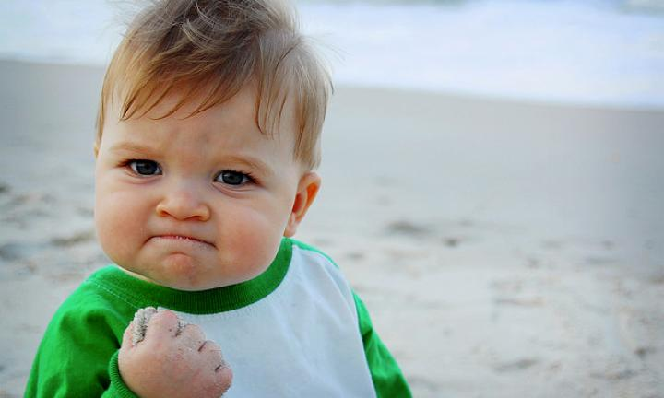
رسانه ها چگونه ما را با پیام خود همراه می کنند؟
چه می شود که ناگهان یک موضوع بی ربط به مهمترین نیاز ما تبدیل می شود؟
Notes:
با اتکا بر تبلیغ کلییر و تکنیک گواهی دادن قدری با دانش آموزان راجع به تجربه هایشان در مورد دو سوال فوق صحبت کنید.

Slide 6
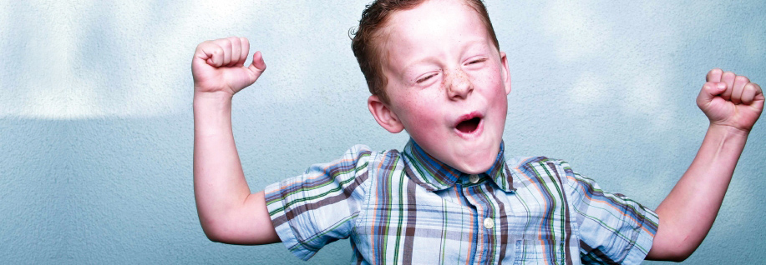
اقناع...
یکی از مهمترین شگردهای رسانه ها برای همراه کردن مخاطبان است...
Notes:
در فرآیند ارتباطات که نمودار کلی آن در درس پنجگانه سواد رسانه ای آورده شد، محوری ترین و مهمترین اتفاق اقناع است. در واقع اقناع عبارت است از ایجاد اشتراک معنا میان فرستند و گیرنده که منجر به همگامی و همراهی مخاطب با اهداف و امیال مولفان و صاحبان رسانه می شود.

Slide 7
کتاب تفکر و سواد رسانه ای پایه دهم – درس هفتم
اقناع چیست؟
اقناع عبارت است از راضی کردن مخاطب برای پذیرش نظر یا انجام عملی.
بیشترین هدف زندگی اجتماعی و فرستادن پیام اقناع است.
اقناع می‌تواند از طریق تأثیر گذاشتن بر منطق یا احساسات یا هردوی آنها انجام شود.
ضیاءالصالحین
www.ziaossalehin.ir
Notes:
پیش از آنکه خودتان توضیح بدهید از دانش آموزان بخواهید که اقناع را تعریف کنند.
در کتاب آمده است:
بیشترین هدف زندگی اجتماعی و تفهیم و تفاهم با دیگران و فرستادن پیام، تشویق گیرنده به تغییر رفتار، نگرش، باور، ارزش یا دیدگاه افراد، مطابق نظر فرستنده است که به آن اقناع می‌گویند.
به تعبیر دیگر:
در فرآیند ارتباطات که نمودار کلی آن در درس پنجگانه سواد رسانه ای آورده شد، محوری ترین و مهمترین اتفاق اقناع است. در واقع اقناع عبارت است از ایجاد اشتراک معنا میان فرستند و گیرنده که منجر به همگامی و همراهی مخاطب با اهداف و امیال مولفان و صاحبان رسانه می شود.

Slide 8
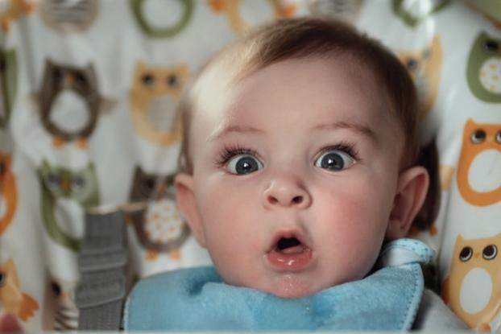
فنون اقناع1
گواهی دادن
استفاده از زیبایی
تطمیع
اغراق
طنز
ترس
تداعی
بخش اولِ فنون اقناع
Notes:
صاحبنظران ارتبطات فنون مختلف و متعددی را برای اقناع مخاطب نام برده اند. در این جلسه و جلسه بعد به بیان 14 مورد از این فنون اقناع می پردازیم.
از آنجا که تبلیغات یکی از مهمترین کارکردهای رسانه است که از فنون اقناع برای راضی کردن مخاطب به سمت محصول خود استفاده می کند مثالهایی که در این جلسات استفاده می کنیم همگی از میان تبلیغات بازرگانی است.
در این جلسه و این پاورپوینت به بیان 7 فن اقناع به همراه مثالهایی از پیامهای بازرگانی می پردازیم که یکی از آنها (گواهی دادن) با مثال شامپوی کلییر پیش از این آورده شد.
در درس بعد 7 فن دیگر اقناع را به کمک 7 تبلیغ دیگر مرور خواهیم کرد.

Slide 9
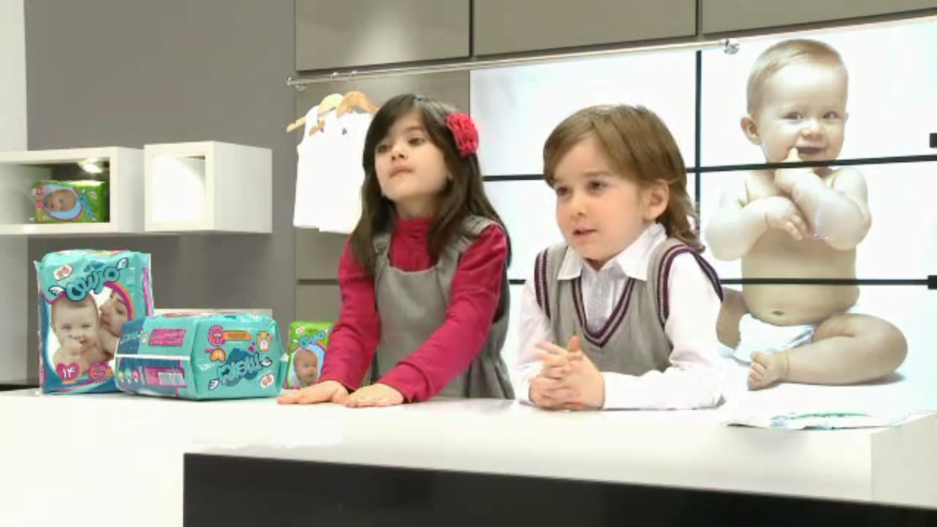
فیلم تبلیغی پوشک مرسی را ببینید!
Notes:
فیلم تبلیغی پوشک مرسی (فیلم 2) را به نمایش بگذارید.
در این تبلیغ، ویژگی‌های پوشک از زبان تعدادی کودک بیان می‌شود.
کودکان نقشی به خود گرفته‌اند که گویی بزرگسالان در حال خرید البسه هستند.

Slide 10
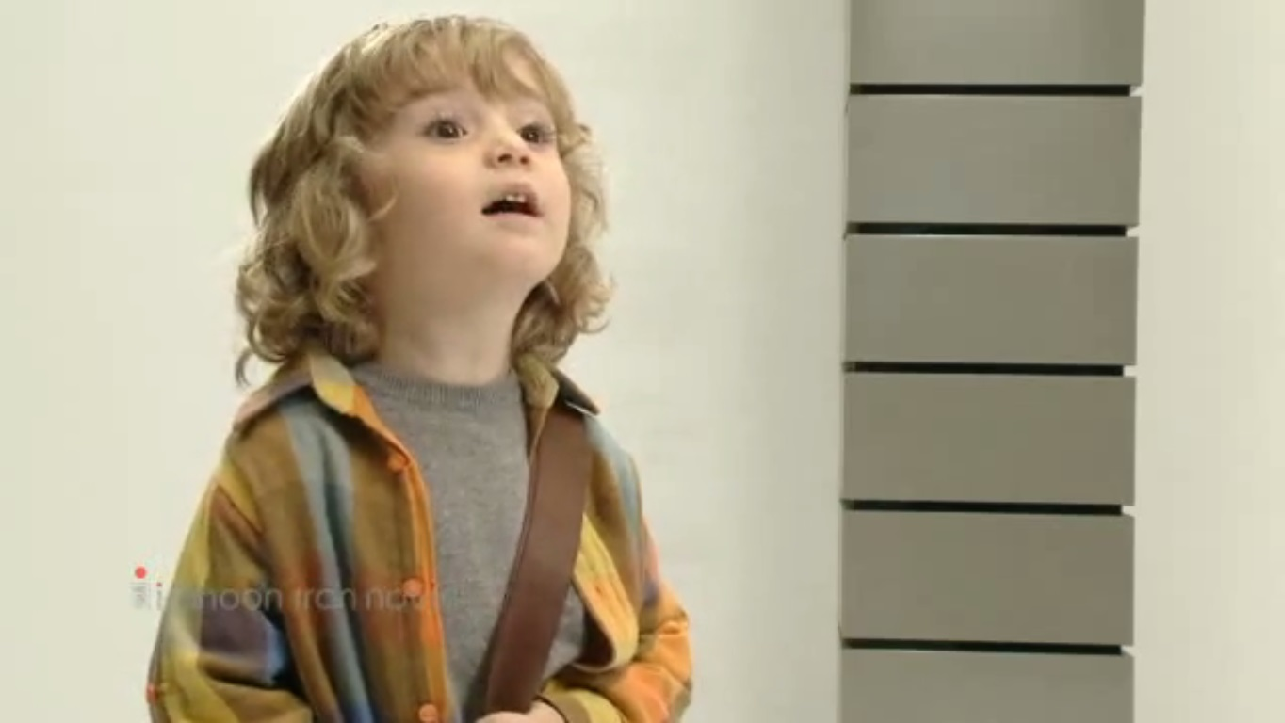
چرا تولید کنندگان تبلیغ پوشک مرسی از کودکان برای معرفی محصول خود بهره برده‌اند؟
Notes:
از دانش آموزان بخواهید به صورت تدریس اعضای گروه یا به کمک شیوه اکتشاف گروهی راجع به پرسش فوق پیرامون تبلیغ مرسی صحبت بکنند.
این جمله را ابتدا به دانش آموزانتان نگویید و بگذارید خودشان این موضوع را کشف کنند که این تبلیغ برای فن «استفاده از زیبایی» از فنون اقناع است.
کودکان علاوه بر زیبایی ظاهری که دارند به دلیل معصومیتی که به اقتضای سن خود دارند، زیبایی باطنی نیز دارند.
به همین دلیل ضرب‌المثل است که «حرف راست» را باید از بچه شنید.
حال در این تبلیغ علاوه بر بکارگیری زیبایی ظاهری کودکان و قرار گرفتن در نقش بزرگسالان سبب جلب توجه مخاطبان می‌شود، ویژگی‌های بیان شده از زبان این کودکان واقعیت تلقی می‌شود. در واقع مهمترین فن اقناع که در این تبلیغ به کار گرفته شده، فن «استفاده از زیبایی» است.
یک نکته بسیار مهم اینکه یک تبلیغ می تواند از بیش از یک فن اقناع استفاده کند. مثلا تبلیغ فوق هم از فن «استفاده از زیبایی» استفاده می کند و هم از فن «گواهی دادن». اما در هر تبلیغ ما می خواهیم یکی از این فنون را آموزش بدهیم و به همین دلیل یکی از فنون را بیشتر مورد توجه قرار می دهیم.

Slide 11
کتاب تفکر و سواد رسانه ای پایه دهم – درس هفتم
2- استفاده از زیبایی
افراد زیبا، برای جذب و جلب توجه الگوی خوبی هستند.
زیبایی، دوست داشتنی است و هیچکس نیست که این موضوع را انکار کند.
کودکان دسته‌ای از افراد هستند که علاوه بر زیبایی ظاهری دارای زیبایی باطنی هستند.
ضیاءالصالحین
www.ziaossalehin.ir
Notes:
فن استفاده از زیبایی:
زیبایی، دوست داشتنی است و هیچکس نیست که این موضوع را انکار کند؛ بنابراین افراد زیبا، برای جذب و جلب توجه شما الگوی خوبی هستند؛ لذا در انتخاب آدم هایی که در تابلو های تبلیغاتی محیطی یا آگهی های بازرگانی تلویزیونی حضور دارند،‌ حتی آدمک های (‌مانکن)‌ داخل ویترین مغازه ها از این قاعده پیروی می شود. استفاده از کودکان را شاید بتوان یکی از زیرمجموعه های این تکنیک نام برد. مهمترین ویژگی کودکان این است که به غیر از زیبایی صداقت هم دارند و اگر بر استفاده از محصولی «گواهی» بدهند، صداقتشان نیز به اقناع مخاطب کمک خواهد کرد.

Slide 12
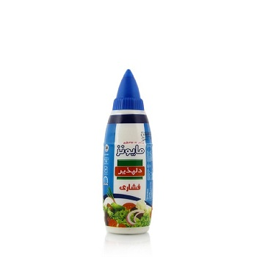
فیلم تبلیغی سس فشاری دلپذیر را ببینید!
Notes:
فیلم تبلیغی سس دلپذیر (فیلم 3) را به نمایش بگذارید.
در این تبلیغ خانواده تخم مرغ ها حضور دارند که به دلیل نحوه دلپذیر تعامل این خانواده، سس دلپذیر تولید می‌شود!

Slide 13
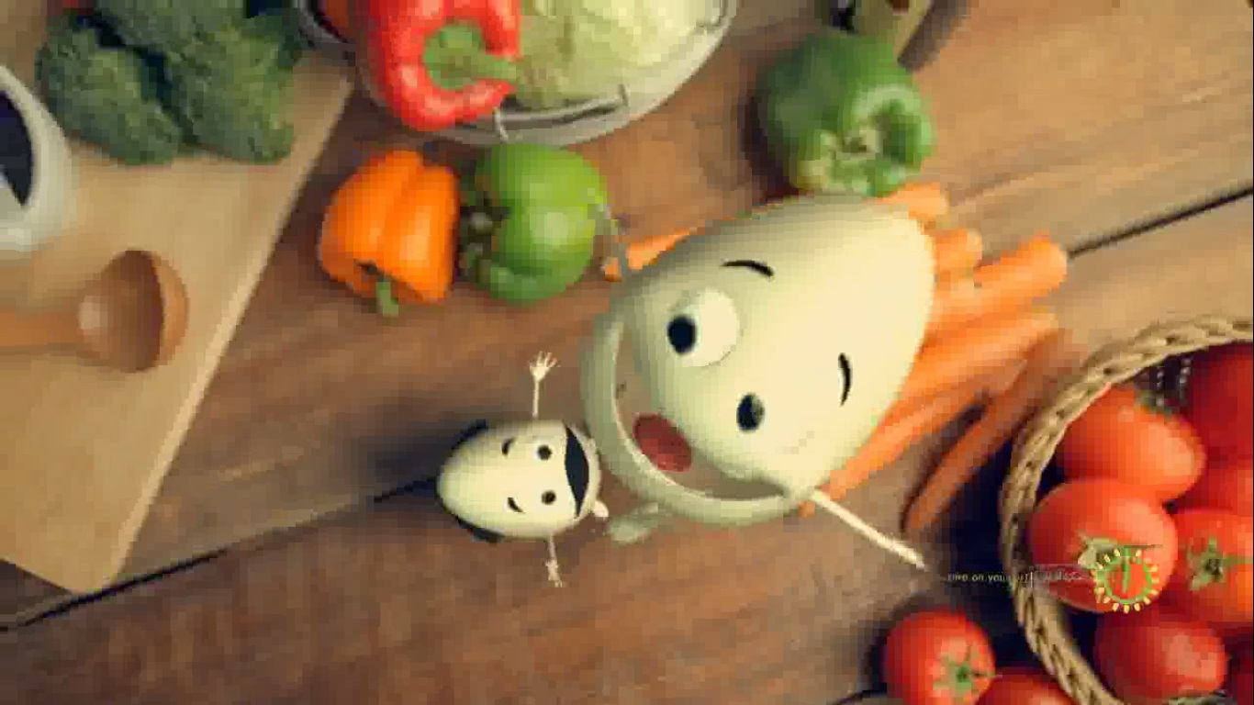
با مشاهده تبلیغ سس دلپذیر اولین حسی که در شما به وجود و اولین عکس العمل‌تان چه بود؟
Notes:
از دانش آموزان بخواهید به صورت تدریس اعضای گروه یا به کمک شیوه اکتشاف گروهی راجع به پرسش فوق پیرامون تبلیغ دلپذیر صحبت بکنند.
این جمله را ابتدا به دانش آموزانتان نگویید و بگذارید خودشان این موضوع را کشف کنند که این تبلیغ برای فن «طنز» از فنون اقناع است.
وجود یک خانواده تخم مرغی و تعریف نقش های پدر و مادر و فرزند یک خلاقیت کمدی در این تبلیغ است.
علاوه بر آن نحوه تعامل پدر خانواده با دیگر اعضا از جمله پسر و جملاتی که به او بیان می‌شود خود نیز جنبه طنز دارد.
و در انتها یک رویداد غافل‌گیر کننده و ترکیب پدر و پسر و تولید سس مایونز «فشاریِ» دلپذیر غایتِ کمدی و طنز این تبلیغ است.
در واقع «طنز» مهمترین فن اقناع در این مخاطب است.

Slide 14
کتاب تفکر و سواد رسانه ای پایه دهم – درس هفتم
3- طنز
استفاده از طنز، توجه مخاطب به پیام مورد نظر را جلب می‌نماید.
حین طنز، جدیت را کنار می‌گذاریم و محتوای پیام را راحت‌تر می‌پذیریم.
اگر طنز و شوخی با یک پیام همراه شود، حس خوب فرح سبب تثبیت پیام می‌گردد.
ضیاءالصالحین
www.ziaossalehin.ir
Notes:
فن استفاده از طنز:
روشی قدرتمند برای قانع کردن مخاطب به شمار می رود. بسیاری از پیام های رسانه ای از این شیوه استفاده می کنند تا توجه ما را بیشتر به خود جلب کنند، و ازین راه موجب شوند تاپیام آن ها با احساسی خوب و مفرح در ذهن ما همراه شود. هنگامی که می خندیم، احساس خوبی داریم. بنابراین، اگر اگهی تبلیغاتی بتواند مارا بخنداند، می تواند این احساس خوب را به محصول مورد نظر در ذهن ما پیوند بزند. در نتیحه هنگامی که ما در فروشگاهی به محصول مورد نظر آن پیام برخورد می کنیم، همان احساس نشاط به خرید محصول منجر می شود.

Slide 15
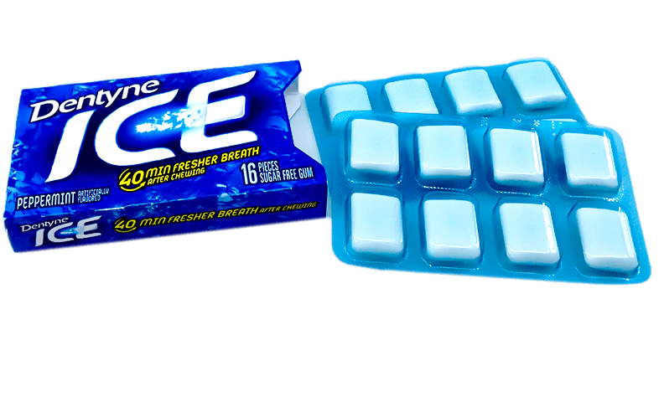
فیلم تبلیغی آدامس دنتاین را ببینید!
Notes:
فیلم تبلیغی آدامس دنتاین (فیلم 4) را به نمایش بگذارید.
در این تبلیغ به خاطر استفاده بیش از حد آدامس سرمایی(یخی)، سر مرد یخ می‌زند و از بدنش جدا می‌شود و به دامن همراهش می‌افتد

Slide 16
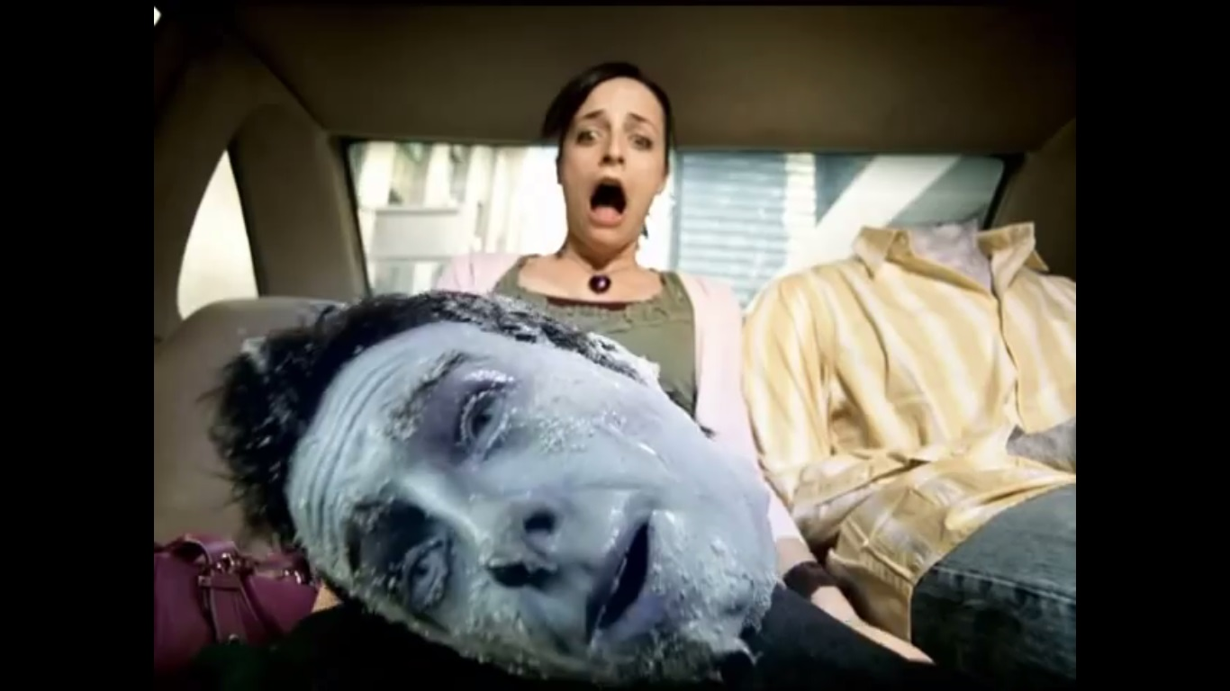
در تبلیغ آدامس دنتاین اولین حسی که برانگیخته می‌شود چیست؟
Notes:
با دانش آموزان درمورد حس‌شان نسبت به این تبلیغ صحبت کنید.
این جمله را ابتدا به دانش آموزانتان نگویید و بگذارید خودشان این موضوع را کشف کنند که این تبلیغ برای فن «ترس» از فنون اقناع است.
به احتمال زیاد، برخی این تبلیغ را ترسناک می دانند، در حالی که عده‌ای دیگر آن را خنده‌دار و طنز می‌دانند. و از طرفی بعضی آن را چندش آور یا مشمئزکننده می‌دانند.
این سه عنوان (طنز، ترس و چندش) در سینما نیز با هم همراه می‌شوند و ژانر کمدی-وحشت را می‌سازند.
به هر حال این تبلیغ حس های مختلفی از جمله طنز، ترس و چندش (تنفر) را برمی‌انگیزد.
یخ زدن سر، جدا شدن سر از بدن پدیده هایی هستند که ترسناک هستند. به همین دلیل محوری ترین تکنیک برای جلب توجه مخاطب در این تبلیغ تکنیک «ترس» است. برخی دیگر از تبلیغات برای ترساندن مخاطب از ایجاد حس خلأ و تهدید مخاطب در صورت عدم استفاده از محصول تبلیغی استفاده می کنند.
از ترس در مواقع نشان دادن یک حالت منفی یا خارج از اعتدال به عنوان تکنیک اقناع استفاده می‌شود.

Slide 17
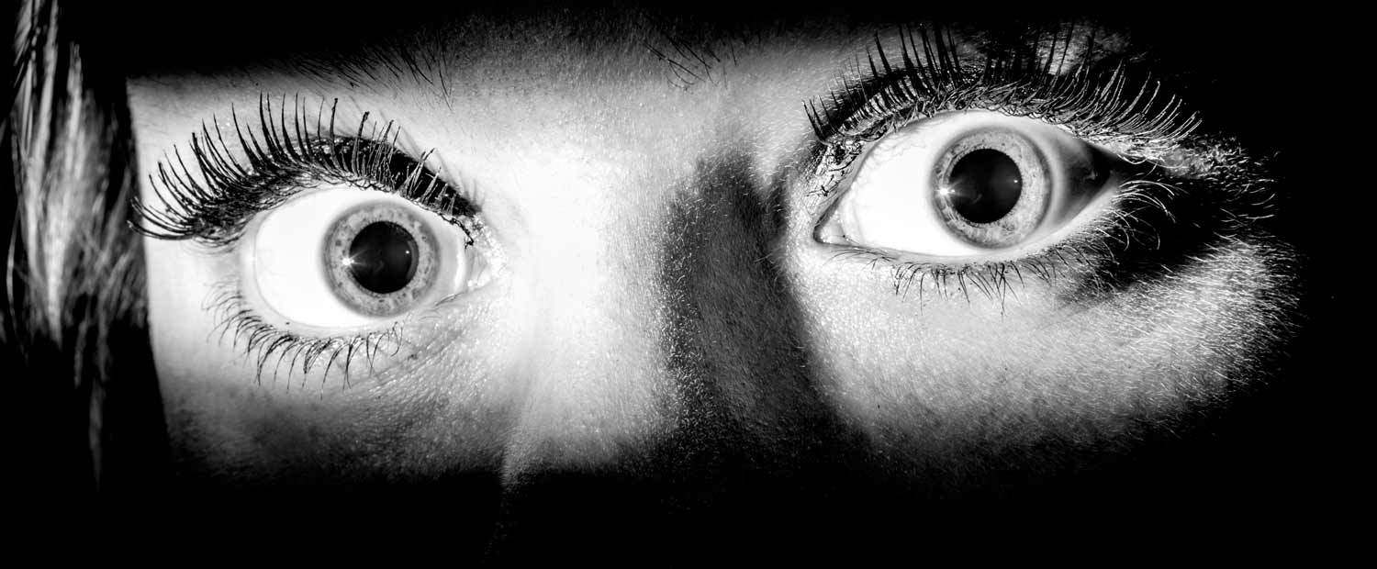
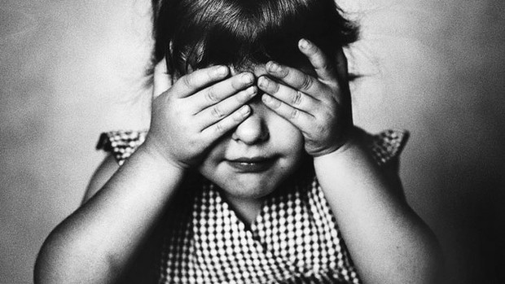
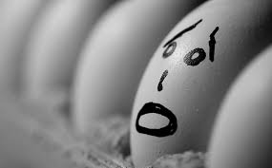
کتاب تفکر و سواد رسانه ای پایه دهم – درس هفتم
4- ترس
ترس، نیز می‌تواند منجر به جلب توجه به پیام گردد.
غالبا از ترس، در مواقعی استفاده می‌شود که پیام در حال نهی و نفی است.
از دیگر موارد استفاده از ترس، نشان دادن نتیجه خارج کردن وضعیت از اعتدال است.
ضیاءالصالحین
www.ziaossalehin.ir
Notes:
فن ترس:
در اینجا از چیزهای دوست داشتنی و در بعضی موارد ترسناک مثل بوی بد دهان، شکست و ناکامی، حقوق بشر، تروریسم و... برای جلب توجه مخاطب استفاده می شود.
هشدارهای سیاستمداران و گروه های حامیان آن ها هم نمونه دیگر برای استفاده از این فن است تا خود و برنامه های خود را نجات بخشِ وضعیت ترسیم شده معرفی کنند.
در خبرها و برنامه های گفت و گو محور شبکه های خارجی درباره ایران، نمونه های آن را زیاد می توان یافت. واژه هایی همچون ایران هراسی و اسلام هراسی هم دیگر نمودهای استفاده از افن ترس در اقناع مخاطب نسبت به دوری گزیدن از یک مفهوم است. در تبلیغات نیز با استفاده از ترس و ایجاد حس خلأ و عقب ماندن مخاطب به سمت مصرف یک محصول ترغیب می شود.

Slide 18
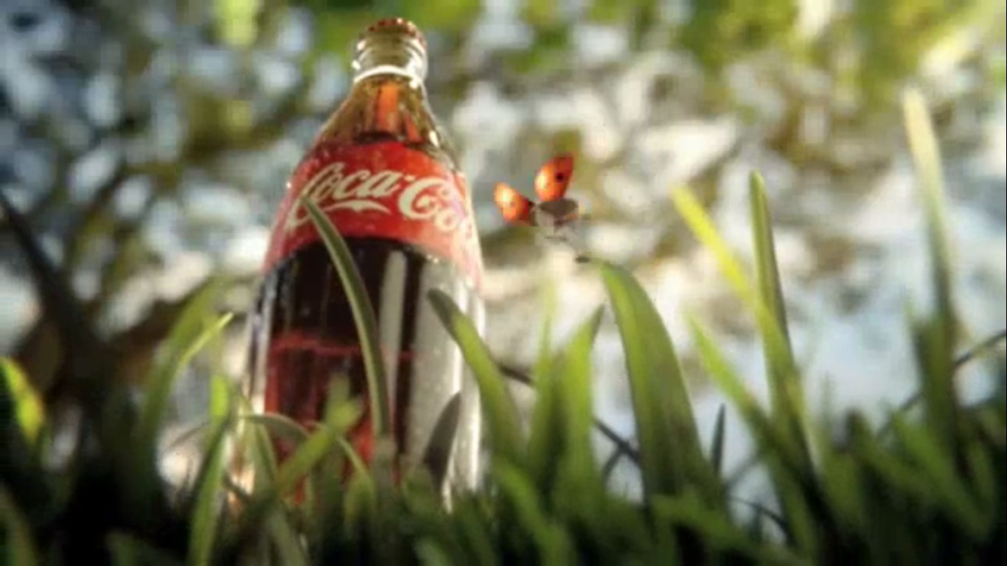
فیلم تبلیغی نوشابه کوکاکولا را ببینید!
Notes:
فیلم تبلیغی نوشابه کوکاکولا (فیلم 5) را به نمایش بگذارید.
در این تبلیغ حشرات به کمک هم یک بطری نوشابه را از یک انسان می‌ربایند و از آن برای برپایی یک جشن و نوشیدن آن استفاده می‌‌کنند.

Slide 19
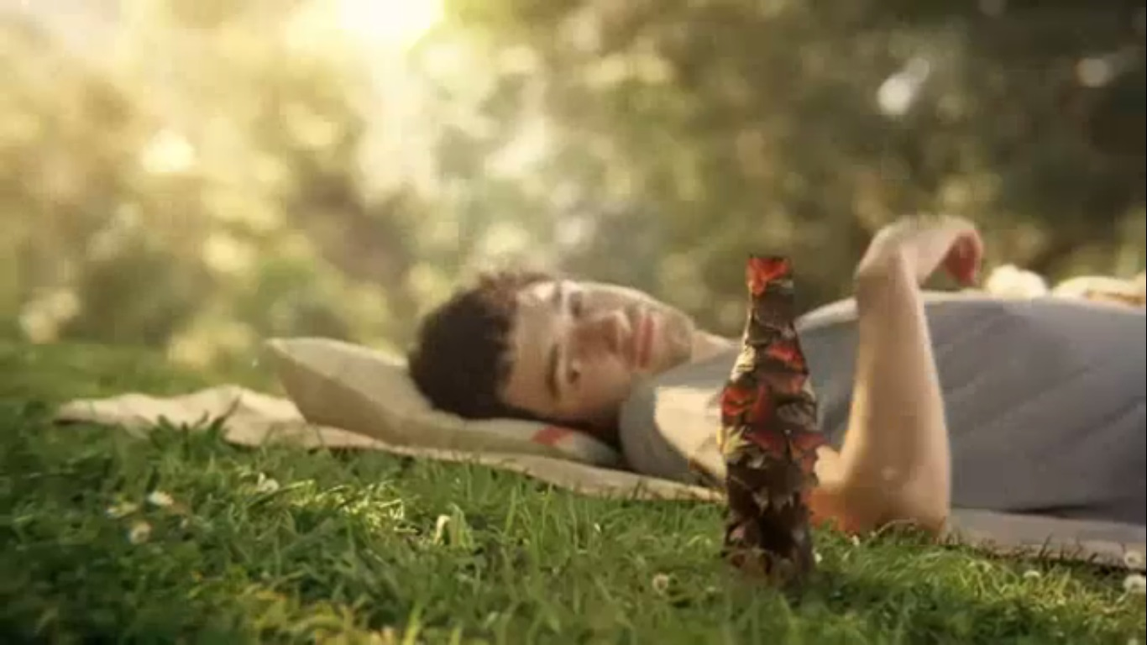
بعد از دیدن تبلیغ نوشابه کوکاکولا فکر می‌کنید نسبت این نوشیدنی با طبیعت چگونه است؟
Notes:
درمورد سؤال مطرح شده در اسلاید با کلاس به گفتگو بپردازید و محوری ترین تکنیکی که این تبلیغ با آن به دنبال ترغیب شما برای مصرف کوکاکولاست را اکتشاف کنید.
این جمله را ابتدا به دانش آموزانتان نگویید و بگذارید خودشان این موضوع را کشف کنند که این تبلیغ برای فن «تداعی» از فنون اقناع است.
انواع مختلف حشرات به قدری نوشابه کوکاکولا برایشان مهم می‌شود که دست به دست هم داده و آن را می‌ربایند و از آن به عنوان نوشیدنیِ جشن خود بهره می‌برند.
در این تبلیغ نه تنها کوکاکولا دوست‌دار طبیعت است بلکه مهمتر از آن، طبیعت دوست‌دار کوکاکولا است.
این تبلیغ در واقع کوکاکولا و طبیعت را همنشین می‌کند و این معنی را «تداعی» می‌کند که کوکاکولا از طبیعت است و طبیعی است. در حالیکه اساسا نوشابه یک نوشیدنی کاملا مصنوعی و شیمیایی است و این تبلیغ عملا به دنبال فریب مخاطب است.
پس مهمترین فن اقناعی در این تبلیغ «تداعی است»

Slide 20
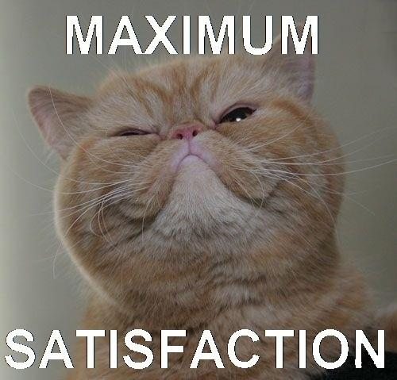
کتاب تفکر و سواد رسانه ای پایه دهم – درس هفتم
5- تداعی
ایجاد پیوند میان یک فکر یا محصول با آرزوها یا احساسات مطلوب انسانی.
این ایجاد پیوند هیچ واضح و صریح نیست بلکه پنهان و غیرمستقیم است.
ایجاد پیوند، منجر به برانگیختن احساسات منجر به عمل در مواجه‌های بعدی است.
ضیاءالصالحین
www.ziaossalehin.ir
Notes:
در این روش سعی می­شود تا پیوندی بین یک فکر، نظر، محصول،‌خدمت، یا هر چیز دیگر با آرزو­ها، امیال، غرایز و احساسات مطلوب انسانی مانند زیبایی،امنیت، حریم خصوصی،‌موفقیت، سلامت، تفریح ، شادی و... در ذهن مخاطب هدف خود ایجاد شود.
البته این گونه تداعی هیچ واضح و صریح نیست؛ بلکه پنهان و غیر مستقیم است.هر پیام رسانه ای که خوب از این روش استفاده کند به راحتی می تواند بعد از ایجاد و برانگیختن احساسات و امیال درونی شما آن ها را با نام های تجاری (‌برندهای) مختلف و مشهور ارتباط دهد تا هرگاه در آینده با آن ها برخورد کردید، آن احساسات شورانگیز و امیال درونی به راحتی شما را قانع کند که عملی متناسب با آن پیام انجام دهید.

Slide 21
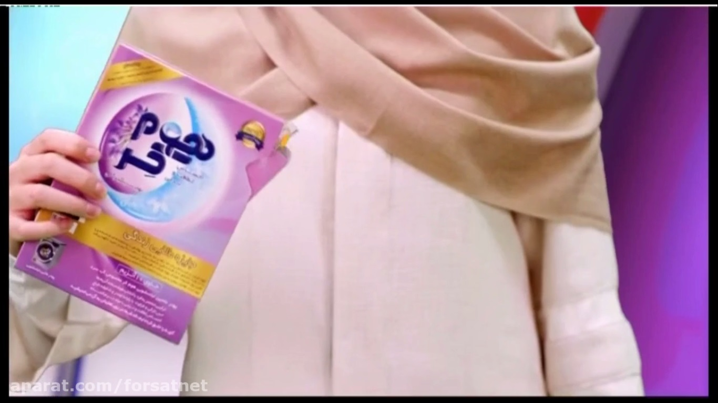
فیلم تبلیغی شوینده هوم‌کر را ببینید!
ضیاءالصالحین
www.ziaossalehin.ir
Notes:
فیلم تبلیغی شوینده هوم‌کر (فیلم 6) را به نمایش بگذارید.
تمرکز این تبلیغ بر روی جوایز در نظر گرفته شده برای خریداران محصولات شوینده هوم‌کر است.

Slide 22
تبلیغ شوینده هوم‌کر چه دلایلی برای خرید محصولش ارائه می‌دهد؟
Notes:
از دانش آموزان بخواهید به صورت تدریس اعضای گروه یا به کمک شیوه اکتشاف گروهی راجع به پرسش فوق پیرامون تبلیغ هوم کر صحبت بکنند. مخاطب این تبلیغ چرا باید این شوینده را مصرف کند؟
این جمله را ابتدا به دانش آموزانتان نگویید و بگذارید خودشان این موضوع را کشف کنند که این تبلیغ برای فن «تطمیع» از فنون اقناع است.
تنها دلیل ارائه شده در این تبلیغ برای خریدن محصولات هوم‌کر، در نظر گرفتن جوایزی برای خریداران آن است. نه ویژگی های خود شوینده و یا خواص آن.
در واقع مخاطب بدون هیچ دلیل منطقی و یا نیاز واقعی صرفا نسبت به استفاده از محصولات هوم‌کر «تطمیع» می‌شود.

Slide 23
کتاب تفکر و سواد رسانه ای پایه دهم – درس هفتم
6- تطمیع
تطمیع، راضی کردن مخاطب است برای پذیرش نظر یا انجام عملی در ازای دریافت سود.
از انواع تطمیع، حراج، تخفیف، قرعه‌کشی، هدیه رایگان و امثال آن است.
ضیاءالصالحین
www.ziaossalehin.ir
Notes:
فن تطمیع:
شیوه ای است برای ترغیب کسی تا به شما برای رسیدن به هدفتان کمک کند. همین شیوه در متقاعدسازی افراد برای کاری یا پذیرفتن عقیده ای خاص هم می تواند به کار گرفته شود. حراج، تخفیف، قرعه کشی، هدیه رایگان، یکی بخر چندتا ببر و... نمونه هایی از فن تطمیع هستند.

Slide 24
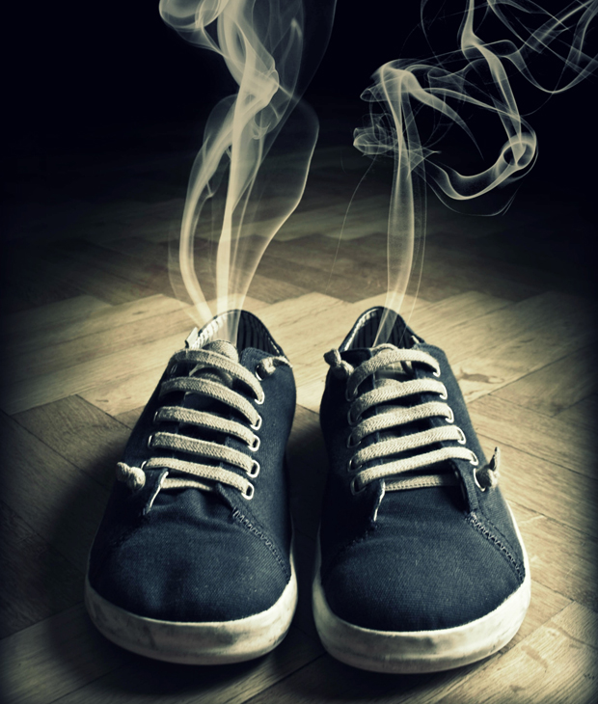
فیلم تبلیغی کفشِ نفس کشِ جی‌آکس را ببینید!
Notes:
از دانش آموزان بخواهید به صورت تدریس اعضای گروه یا به کمک شیوه اکتشاف گروهی راجع به پرسش فوق پیرامون تبلیغ مرسی صحبت بکنند.
فیلم تبلیغی کفش نفس کشِ جی‌آکس (فیلم 7) را به نمایش بگذارید.
در این تبلیغ بوی بد کفش به صورتی غیرواقعی و اغراق شده به نمایش گذاشته می‌شود به نحوی که با خارج شدن پا از کفش بوی بد آن سبب بی‌هوش شدن افراد آن حوالی یا فرار آنها می‌شود.
در انتها توصیه می‌شود از کفش‌های جی‌اکس استفاده شود چرا که محیط درون کفش با بیرون تبادل هوا دارد و بوی بد در آن جمع نمی‌شود.

Slide 25
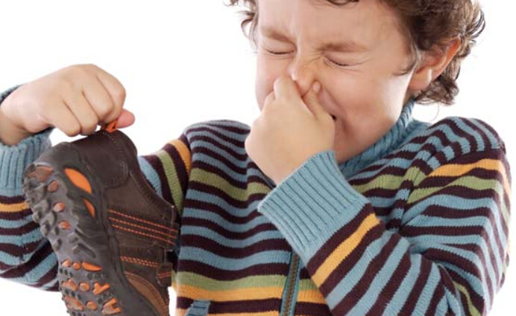
چقدر بعد از این تبلیغ ترغیب می شوید تا بروید و کفشهایتان را بو کنید؟!
ضیاءالصالحین
www.ziaossalehin.ir
Notes:
از دانش آموزان بخواهید به صورت تدریس اعضای گروه یا به کمک شیوه اکتشاف گروهی راجع به پرسش فوق پیرامون تبلیغ جی آکس صحبت بکنند.
این جمله را ابتدا به دانش آموزانتان نگویید و بگذارید خودشان این موضوع را کشف کنند که این تبلیغ برای فن «اغراق» از فنون اقناع است.
چقدر بعد از این تبلیغ ترغیب می شوید تا بروید و کفشتان را بو کنید؟!!!
کفش جی‌آکس مرتفع کننده مشکل بوی بد کفش است.
در این تبلیغ این مشکل به اندازه‌ای بزرگ و مهم جلوه داده شده است تا به همان اندازه برطرف کردن این مشکل مهم جلوه کند.
این تبلیغ با بزرگنمایی، شما را قانع می‌کند که چنین شکلی وجود دارد و باید به فکر چاره بود.

Slide 26
کتاب تفکر و سواد رسانه ای پایه دهم – درس هفتم
7- اغراق
در اغراق، فرستنده پیام گوشه ای از واقعیت پیام خود را می گیرد و آن را تا جای ممکن بزرگتر از آنچه هست معرفی می کند.
مخاطب در مقابل این عظمت خود را ناچار به تسلیم شدن و مصرف این محصول می بیند.
ضیاءالصالحین
www.ziaossalehin.ir
Notes:
فن اغراق:
در فن اغراق، فرستنده پیام گوشه ای از واقعیت پیام خود را می گیرد و آن را تا جای ممکن بزرگتر و بحرانی تر از آنچه هست به مخاطب معرفی می کند. به حدی که مخاطب در مقابل عظمتی پوشالی قرار می گیرد و ترغیب به پذیرفتن این پیام می شود. به عنوان مثال در تبلیغات روی خاصیتی کوچک از یک محصول نه چندان مهم انقدر بزرگنمایی صورت می گیرد که مخاطب در مقابل این عظمت خود را ناچار به تسلیم شدن و مصرف این محصول می بیند.
این تکنیک به شدت به دروغگویی شباهت دارد و مخاطب را در مواجهه با پیام فریب می دهد.

Slide 27
تمرین بیشتر...
در ادامه هر یک از تصاویر از کدام فنون اقناع استفاده شده است؟
Notes:
در اسلایدهای پیش‌رو از یک یا چند تکنیک اقناع استفاده شده است.
از دانش‌آموزان بپرسید در هر اسلاید از چه تکنیک اقناعی استفاده شده است؟
هر تصویر برای قانع کردن نسبت به چه نظر یا انجام چه عملی از فنون اقناع بهره برده است؟
یافتن فنون اقناع هر یک از این تصاویر می تواند تکلیف جلسات بعد دانش آموزان باشد.

Slide 28
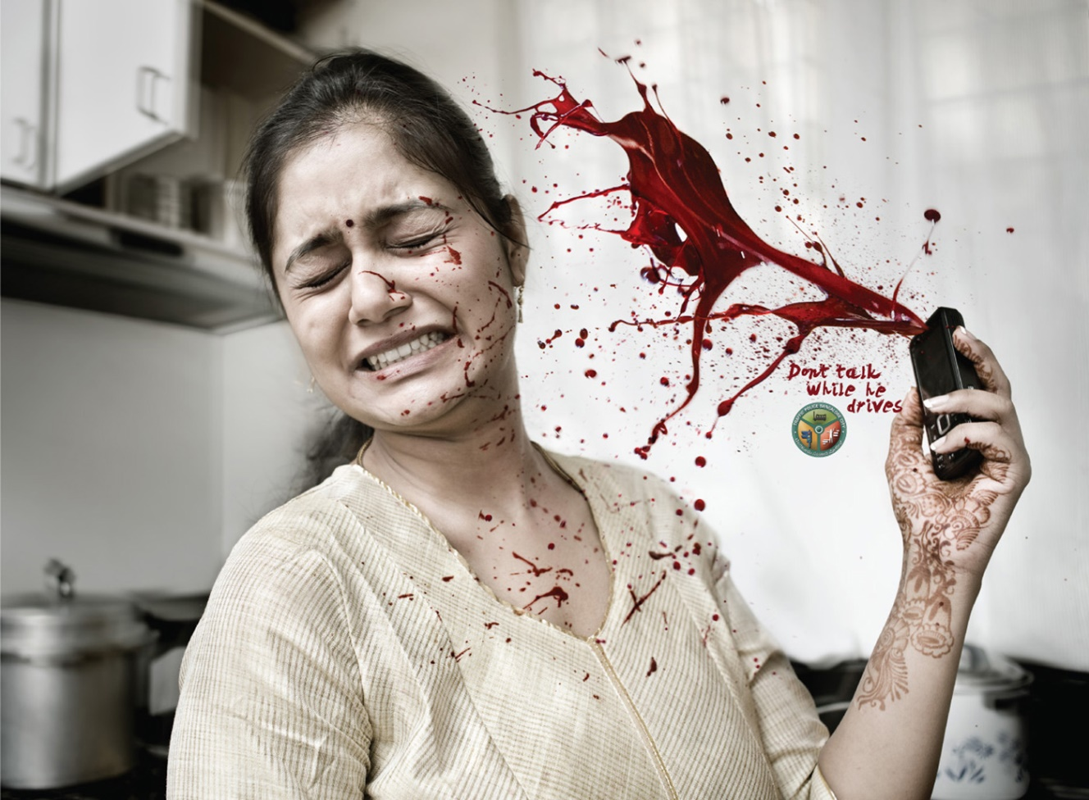
کتاب تفکر و سواد رسانه ای پایه دهم – درس هفتم
ضیاءالصالحین
www.ziaossalehin.ir
Notes:
فنون اقناع: ترس
برای پذیرش و عمل به این نکته که در حین رانندگی نباید از تلفن همراه استفاده شود.
در کنار گوشی تلفن نوشته شده است: تا زمانی که او در حال رانندگی است، صحبت نکنید. خون پاشیده شده از گوشی تلفن همراه متعلق به فردی است که در آن سوی خط در حال رانندگی است و به تلفن خود پاسخ گفته است.

Slide 29
کتاب تفکر و سواد رسانه ای پایه دهم – درس هفتم
ضیاءالصالحین
www.ziaossalehin.ir
Notes:
فنون اقناع: گواهی دادن ستارگان
برای مشاهده و خرید محصولات جدید نوین چرم از تصویر بهرام رادان استفاده شده است.
عبارت انتخاب بهرام رادان یعنی محصولات نوین چرم را بهرام رادان انتخاب کرده و پذیرفته است.

Slide 30
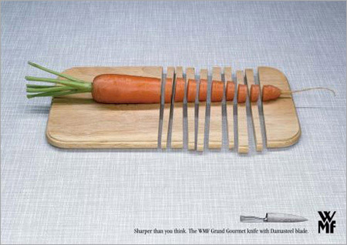
کتاب تفکر و سواد رسانه ای پایه دهم – درس هفتم
ضیاءالصالحین
www.ziaossalehin.ir
Notes:
فنون اقناع: اغراق
برای خرید و استفاده از چاقوهایی با برند خاص
چاقو به اندازه ای تیز بوده است که علاوه بر هویج، تخته زیر آن را نیز بریده است.
در متن انتهایی آمده است: «تیزتر از آنچه شما فکر می‌کنید»

Slide 31
کتاب تفکر و سواد رسانه ای پایه دهم – درس هفتم
ضیاءالصالحین
www.ziaossalehin.ir
Notes:
فنون اقناع: تداعی
برای خرید مارک خاصی از لباس
البسه تولید این مارک، با شکلات پیوند زده شده است و مزه و طعم شکلات با مشاهده محصولات این برند به ذهن متبادر می‌شود.

Slide 32
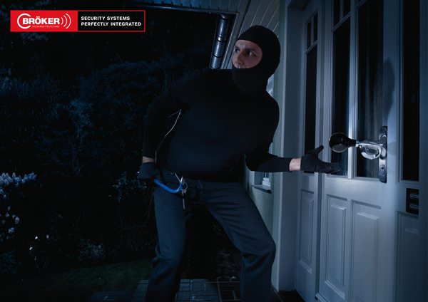
کتاب تفکر و سواد رسانه ای پایه دهم – درس هفتم
ضیاءالصالحین
www.ziaossalehin.ir
Notes:
فنون اقناع: طنز
برای خرید و نصب سیستم امنیتی منزل. در واقع دستگیره این درِ ضد سرقت شبیه شیپوری است که تا دزد به آن دست بزند صدایش همه را متوجه می کند.

Slide 33
کتاب تفکر و سواد رسانه ای پایه دهم – درس هفتم
ضیاءالصالحین
www.ziaossalehin.ir
Notes:
فنون اقناع: تطمیع و استفاده از زیبایی (افراد زیبا)
جهت استفاده در تبلیغات دنتی کید باریج

Slide 34
کتاب تفکر و سواد رسانه ای پایه دهم – درس هفتم
ضیاءالصالحین
www.ziaossalehin.ir
Notes:
فنون اقناع: استفاده از زیبایی (کودکان)
برای زیبا جلوه دادن حجاب و هدایت مخاطب به سمت حجاب.

Slide 35
پایان بخش اولِ درس 7 و 8
ضیاءالصالحین
www.ziaossalehin.ir
Notes:
با اتکا بر تبلیغ کلییر و تکنیک گواهی دادن قدری با دانش آموزان راجع به تجربه هایشان در مورد دو سوال فوق صحبت کنید.

